Slide 1

PEG TMAO
$f_{mix}=n_{H2O}f_{H2O}+n_{TMAO}f_{TMAO}+n_{PEG}f_{PEG}$+
$$+n_{H2O}n_{TMAO}f_{H2O−TMAO}+n_{H2O}n_{PEG}f_{H2O−PEG}$$

Slide 2
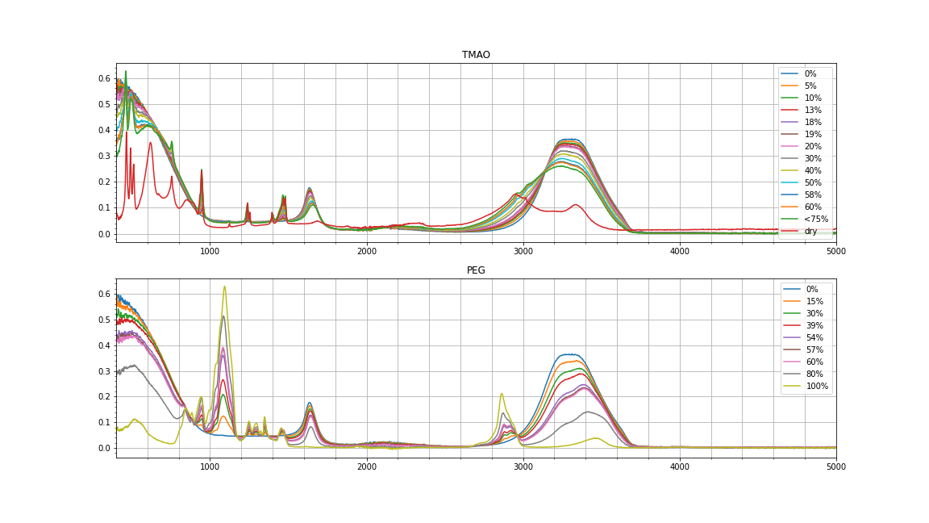

Slide 4
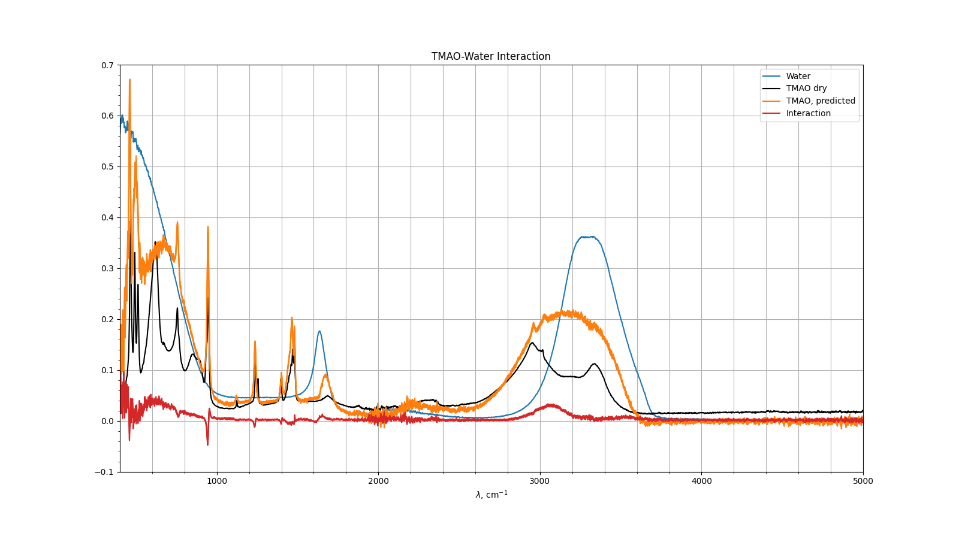

Slide 5
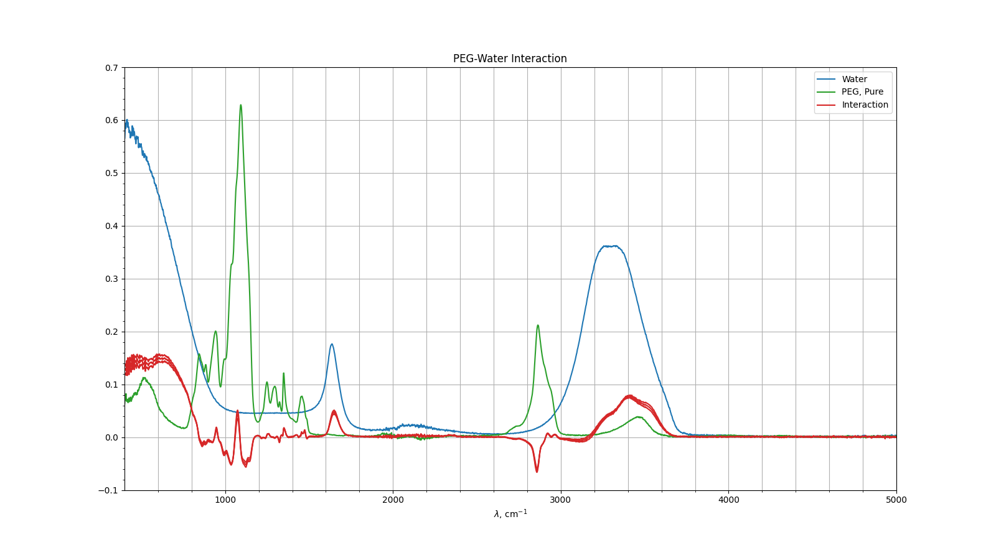

Slide 7
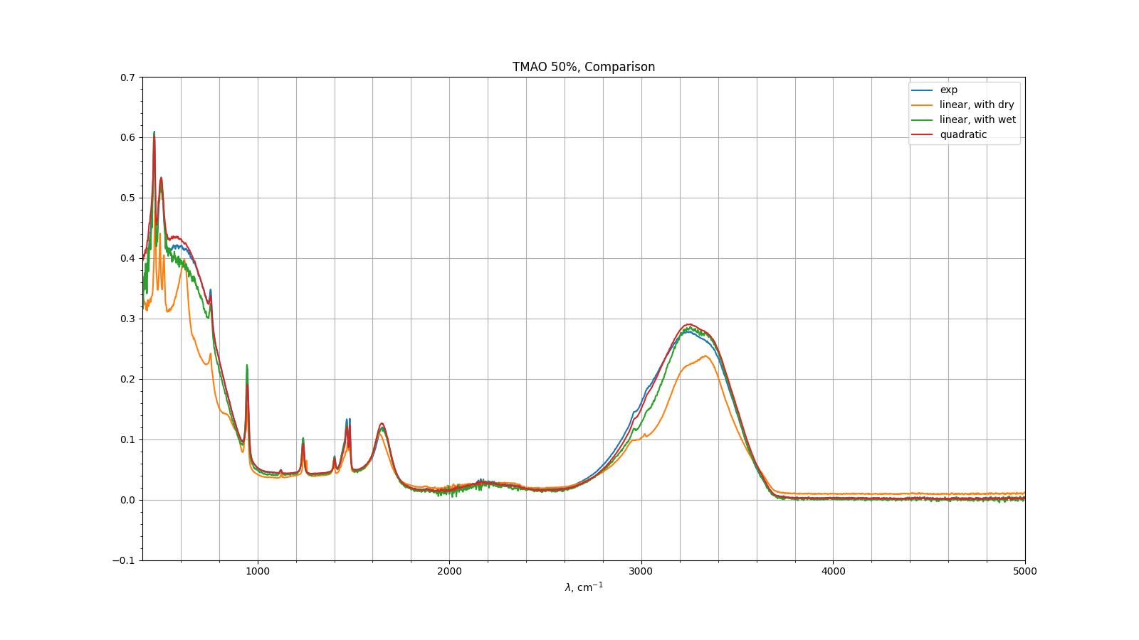

Slide 8
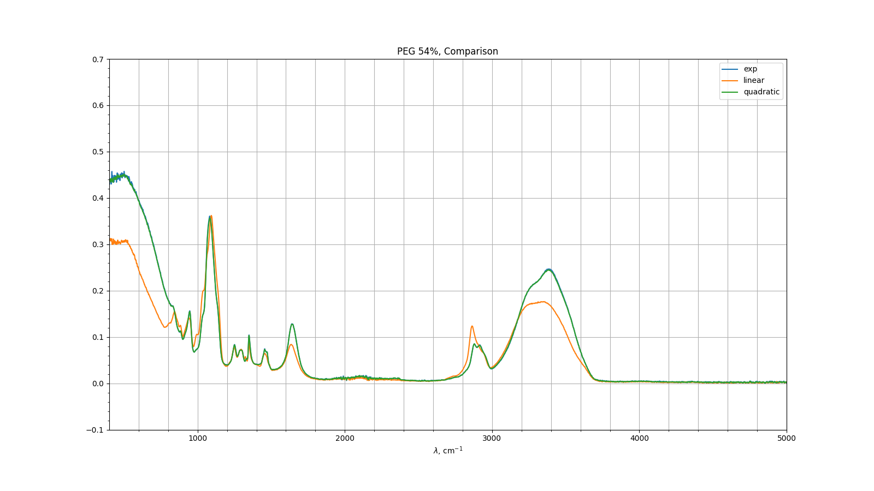

Slide 9
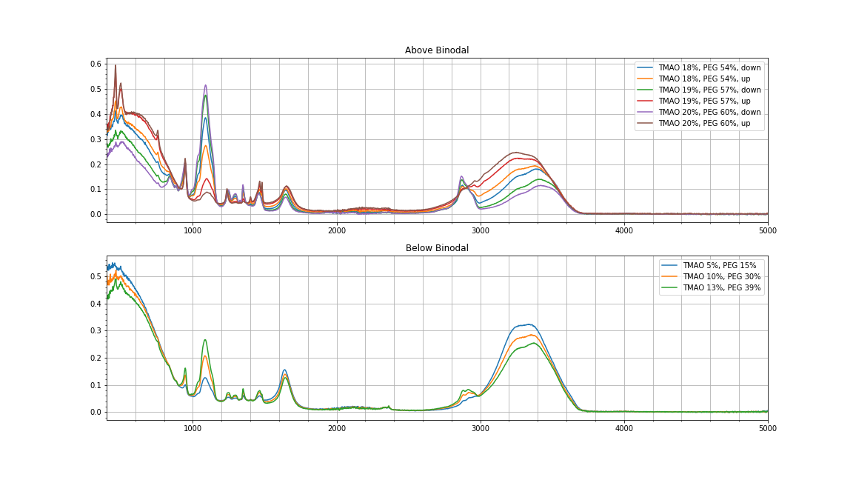

Slide 11
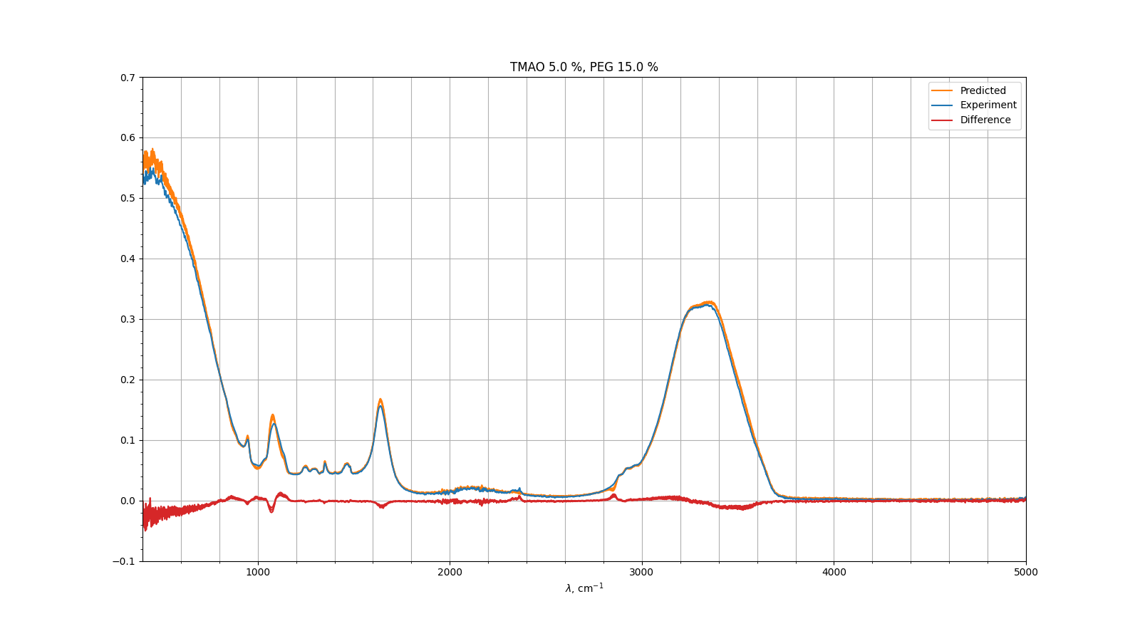

Slide 12
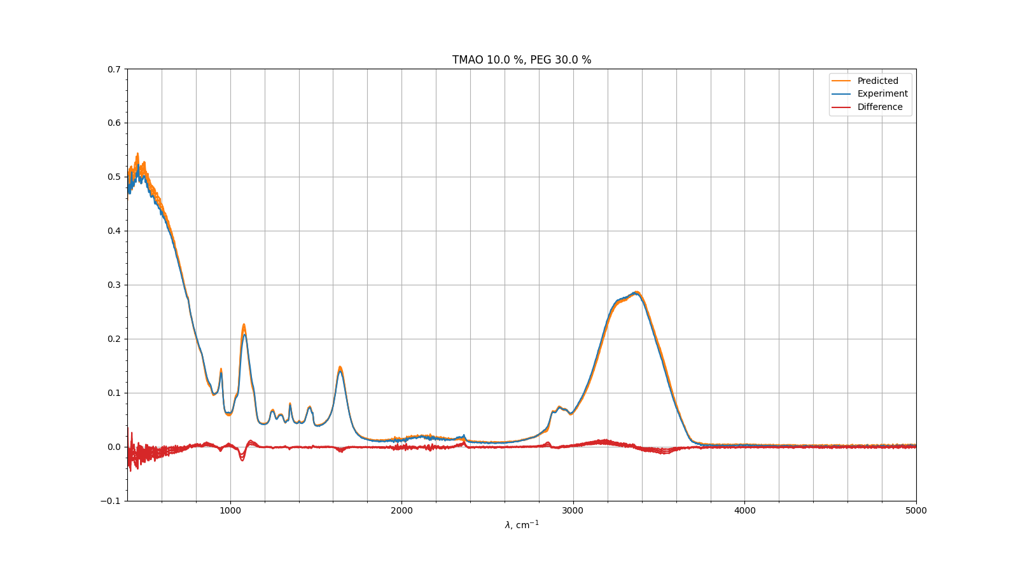

Slide 13
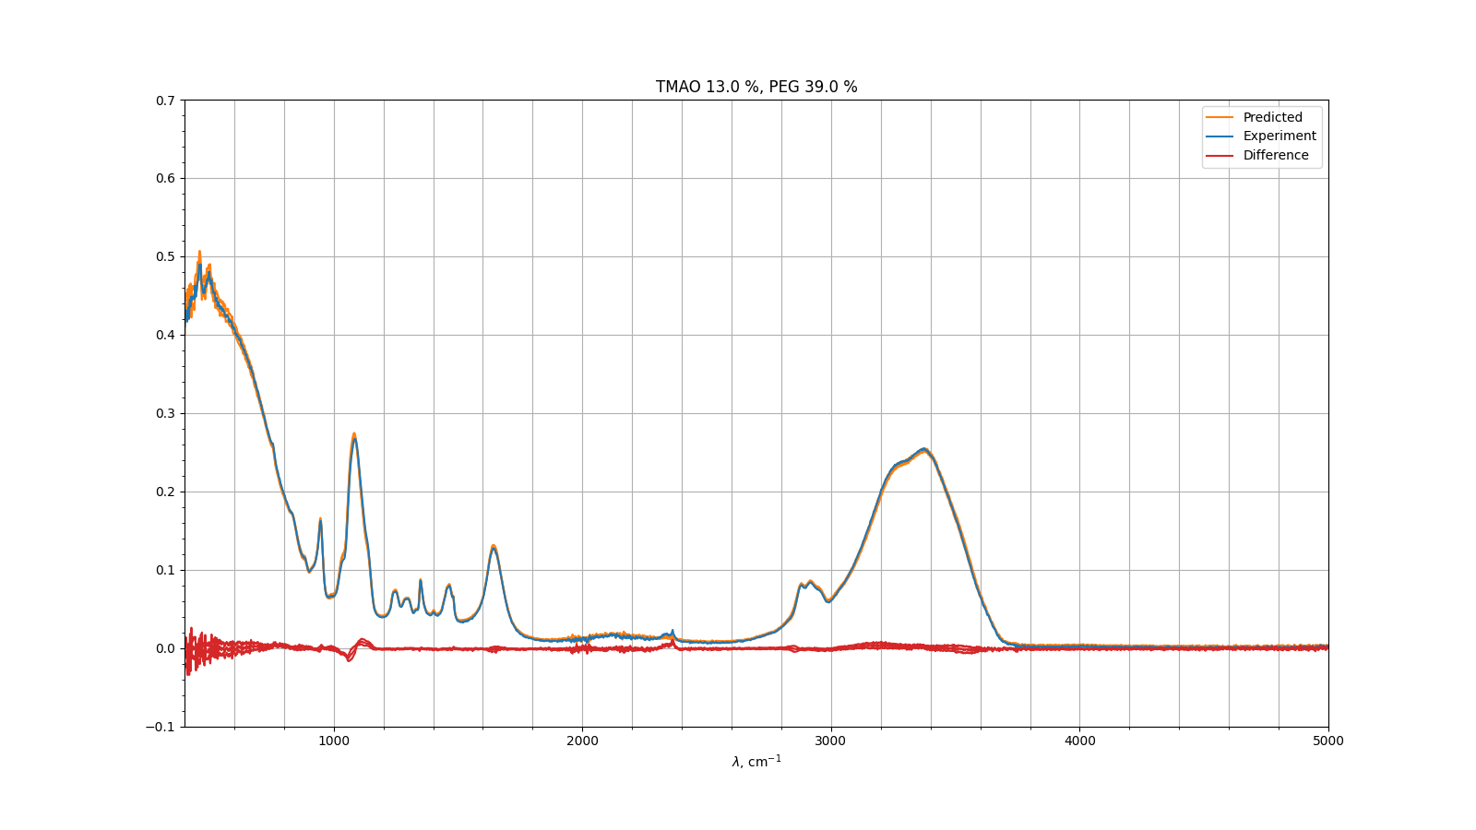

Slide 15
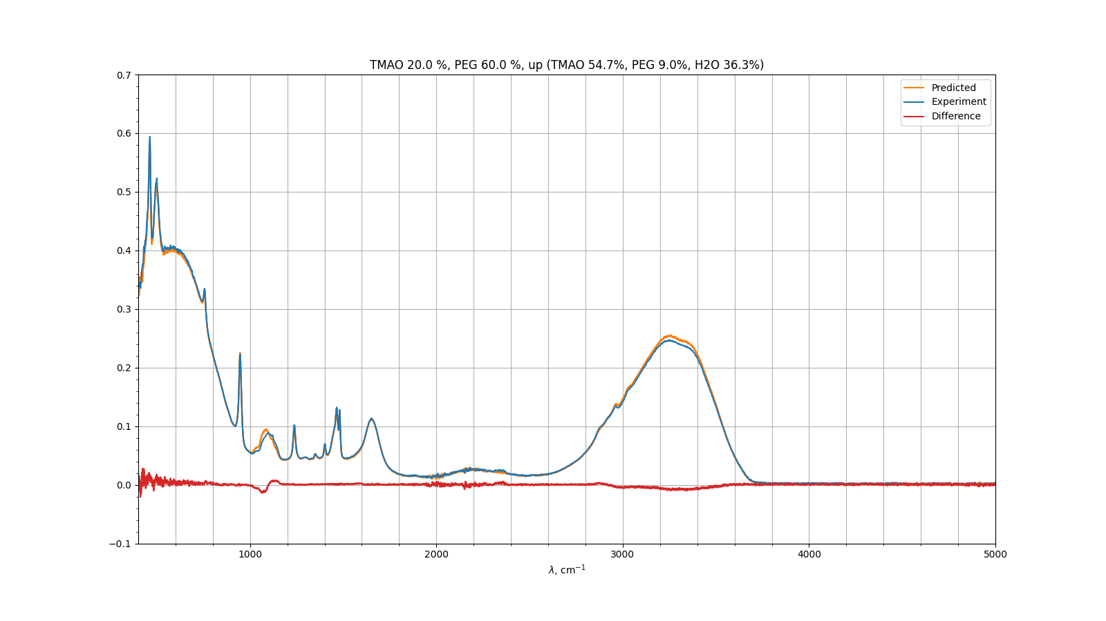

Slide 16
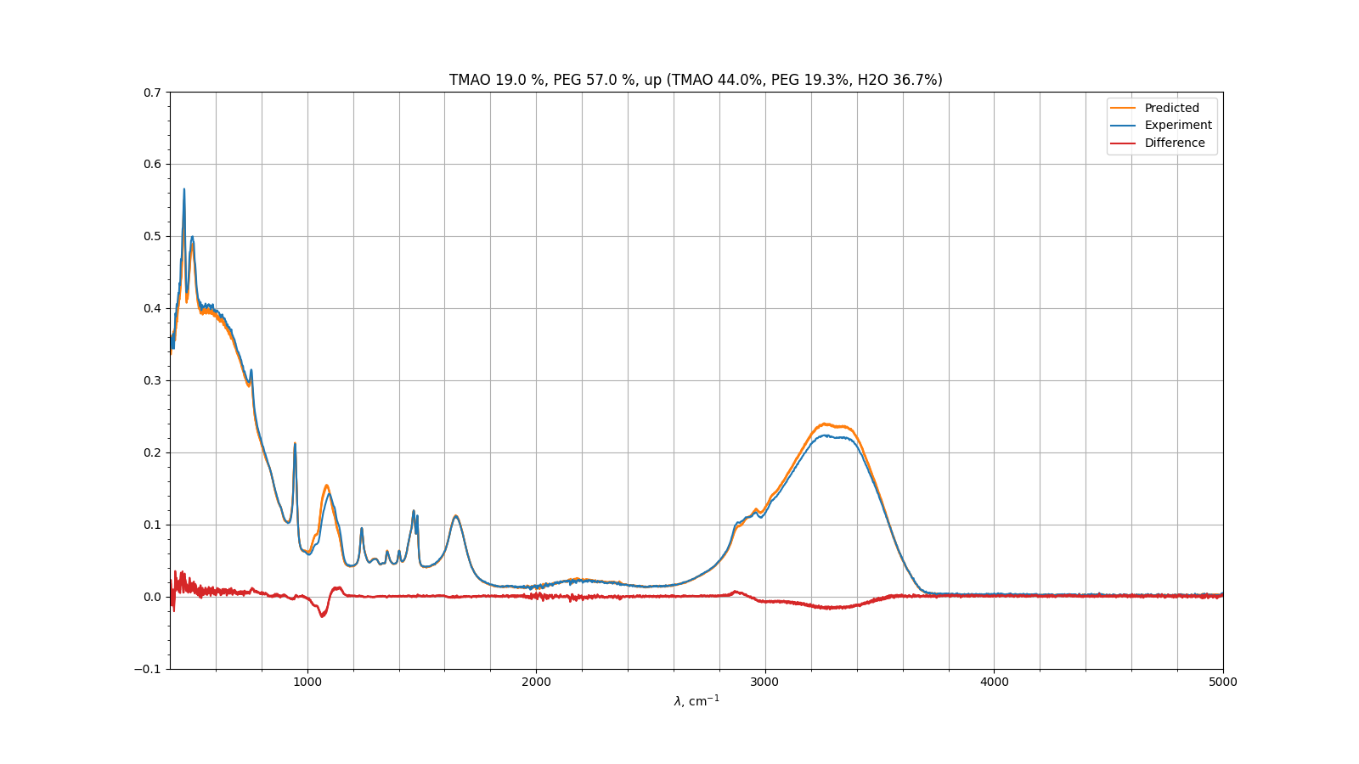

Slide 17
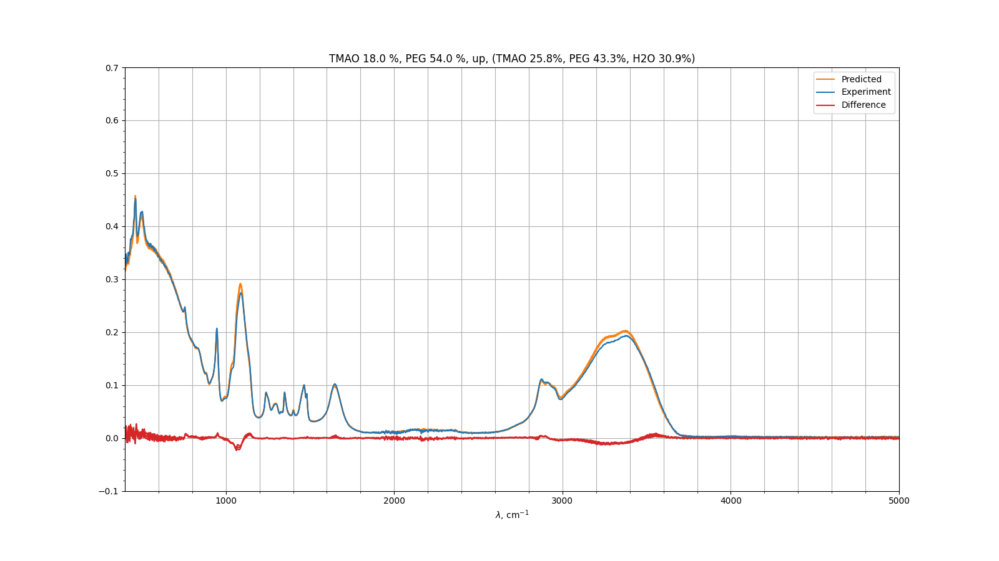

Slide 18
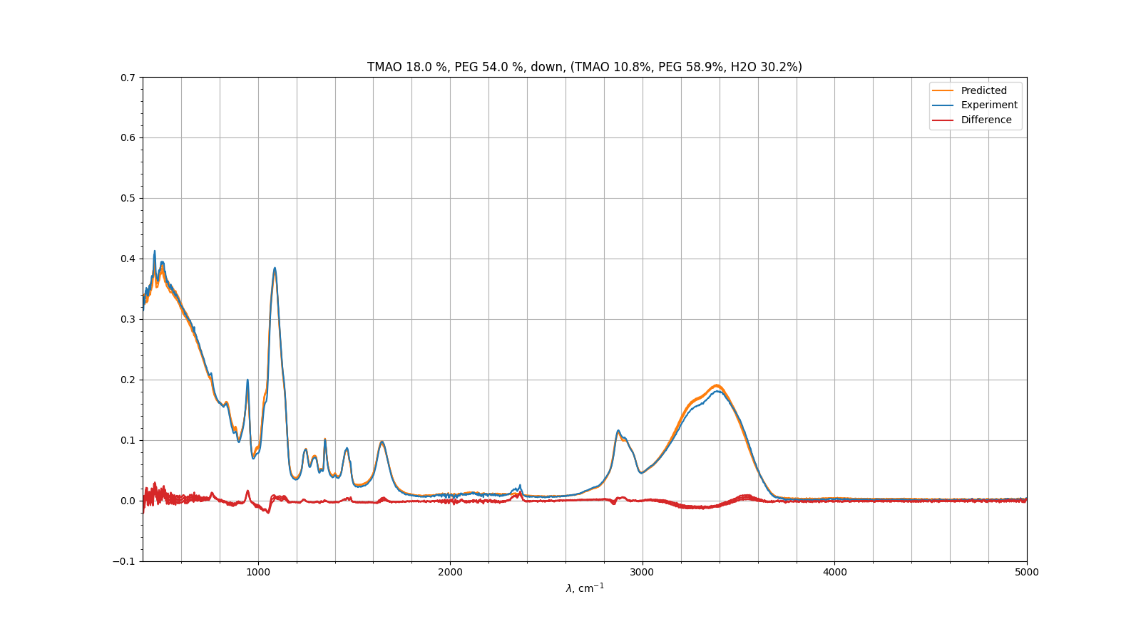

Slide 19
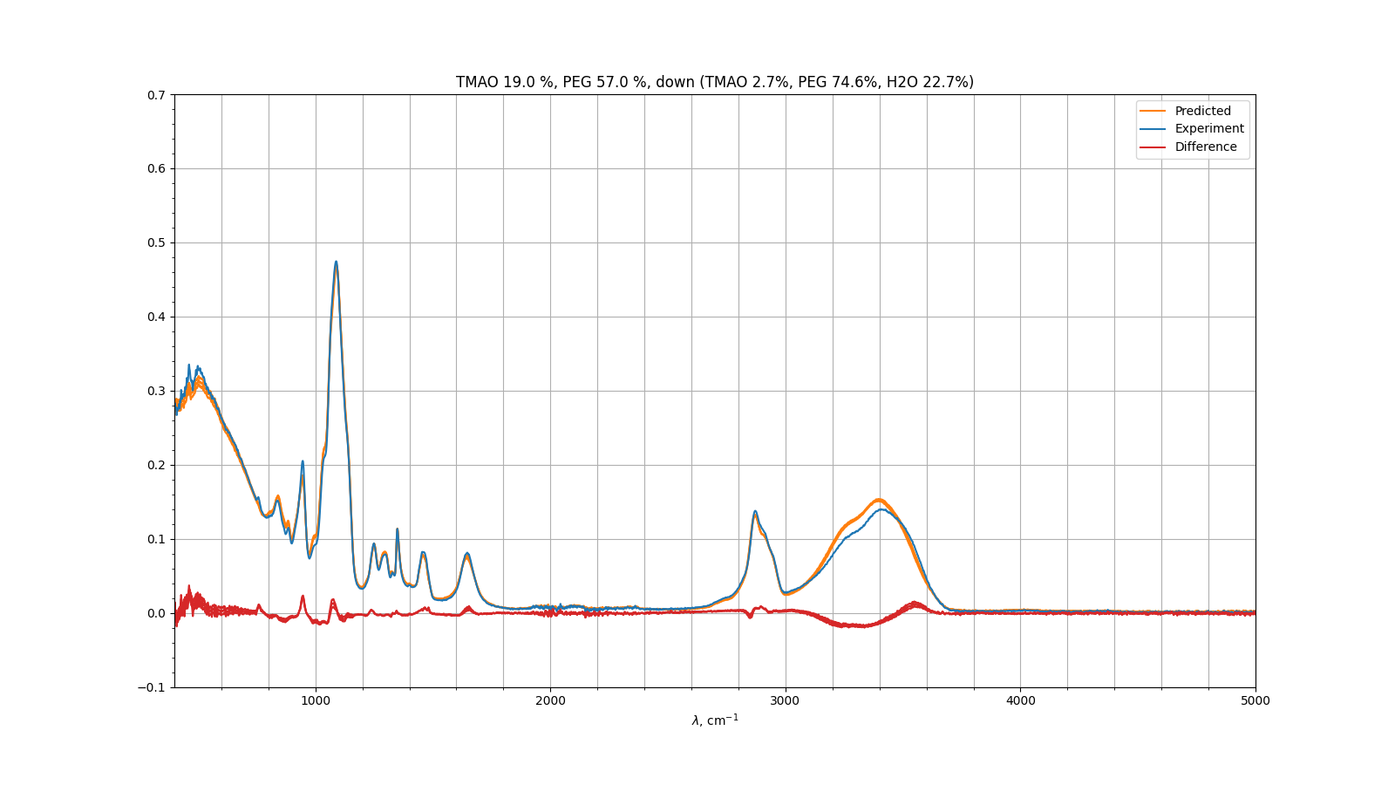

Slide 20
